Slide 1
DEPARTAMENTO DE CIENCIAS DE LA VIDA Y DE LA AGRICULTURA
CARRERA DE INGENIERÍA EN BIOTECNOLOGÍA
ARTÍCULO ACADÉMICO PREVIO A LA OBTENCIÓN DEL TÍTULO DE INGENIERA EN BIOTECNOLOGÍA
“Diagnóstico de los hemotrópicos Anaplasma marginale, Trypanosoma spp. y Babesia spp. en tres fincas ganaderas de la provincia de Pastaza, Ecuador ”
Elaborado por:
Viviana Lisette Medina Naranjo
Directora del Proyecto:
María Augusta Chávez, M.Sc
Sangolquí, julio 2017

Slide 2
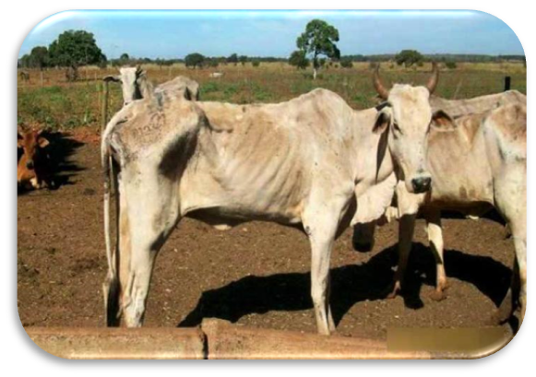
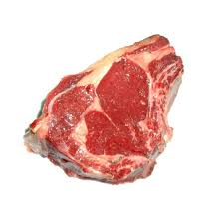
INTRODUCCIÓN
Tripanosomosis
Anaplasmosis
Babesiosis
Hemotrópicos
Vectores transmisores
Sintomatología similar
Fiebre
Anemia
Decaimiento
Postración
Incrementos de las frecuencias cardiacas y respiratorias
Radostits (2006)
Tripanosomosis: 40%
Anaplasmosis: 20%
Babesiosis: 60%
Disminución de la producción
Tripanosomosis: 65%
Anaplasmosis: 20%
Babesiosis: 30%
Zapata et al. (2017); Herrera M. (2008); Solari M. (2003)
Reyna-Bello (2014)
Notes:
A través del tiempo, la ganadería bovina ha tenido que evolucionar, intentando compensar el aumento de la población humana y de esta manera tratando de aumentar la oferta de productos de origen animal

Slide 3
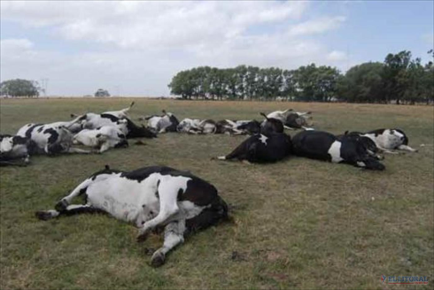
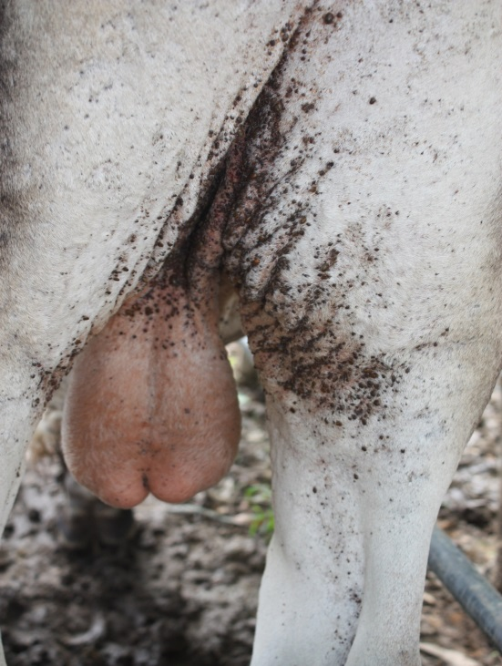
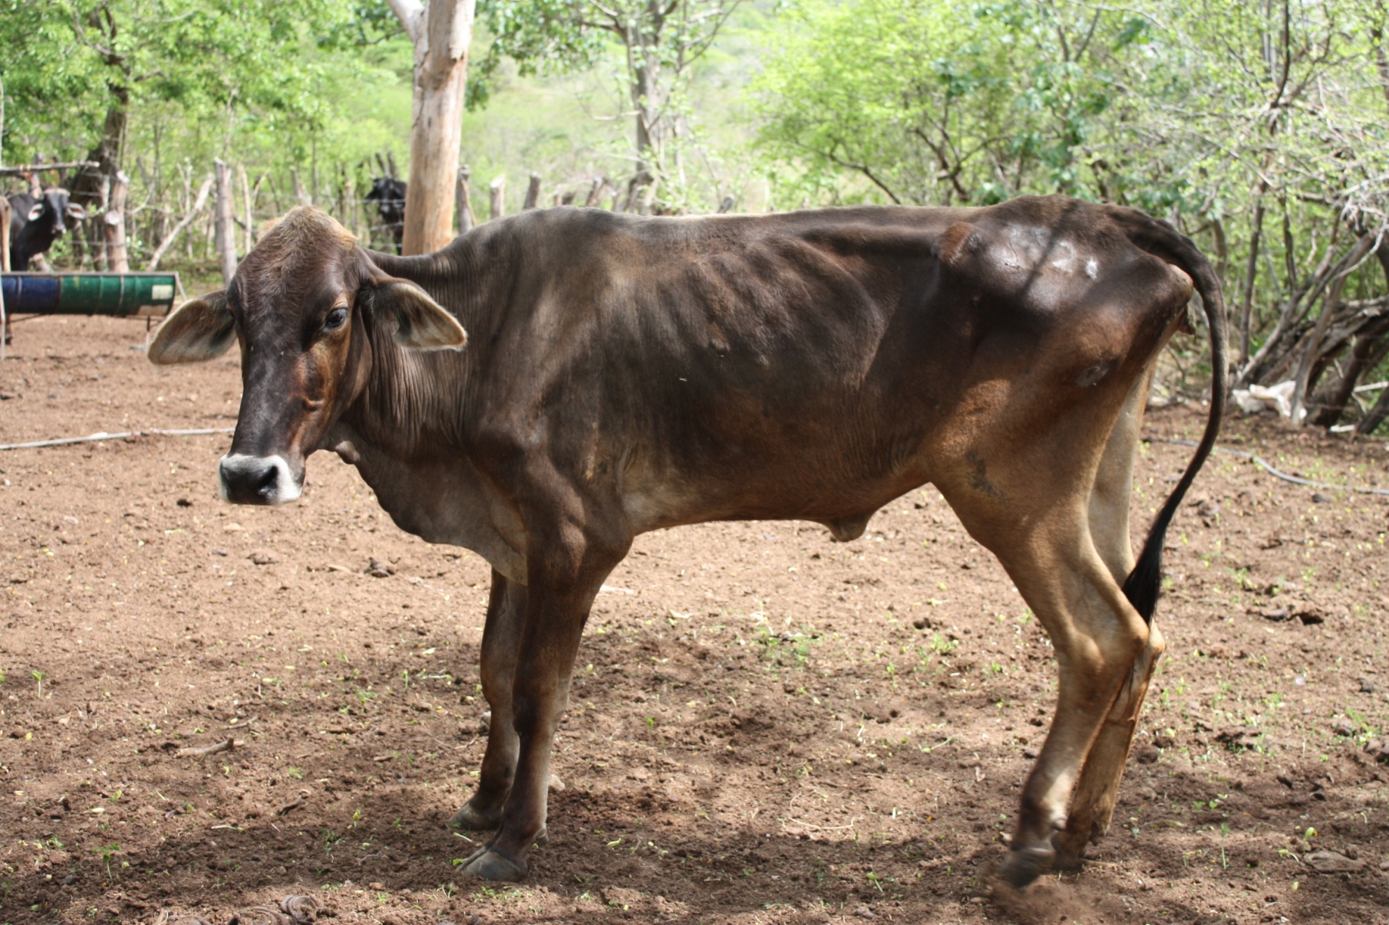
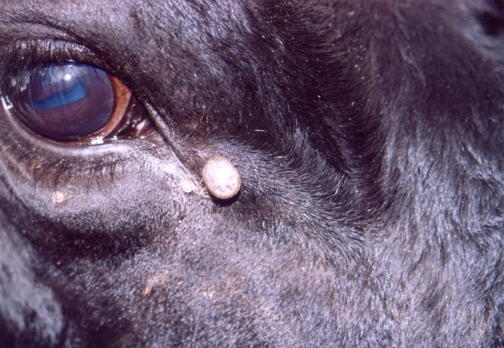
IMPORTANCIA
Causa:
Ganaderos
Pérdidas económicas
Muerte del animal
Infestación de ectoparásitos
Almada A (2015)
PÉRDIDAS ECONÓMICAS: $22,79 BILLONES
desconocimiento
Notes:
los ganaderos han presenciado perdidas económicas por la muerte de sus animales y acusan a la infestación de ectoparásitos, de que enferme su ganado, sin embargo el desconocimiento de factores de riesgo es la causa de no tratar a los animales a tiempo, además no pueden mejorar genéticamente al rebaño por la dificultad de traer animales de alto valor genético que son susceptibles a enfermarse, es por ello que gracias a estudios realizados en diferentes zonas del país, han identificado y caracterizado el vector de transmisión y a los hemoparásitos presentes que son los principales causantes de la baja producción ganadera. Sin embargo, la amplia variedad de vectores y su correspondiente adaptabilidad en cada uno de los diferentes climas del mundo, limitan la existencia de las diferentes enfermedades hemoparasitarias por zonas, además de la complejidad molecular y variabilidad genética de los agentes patogénicos dificultan su control y erradicación

Slide 4
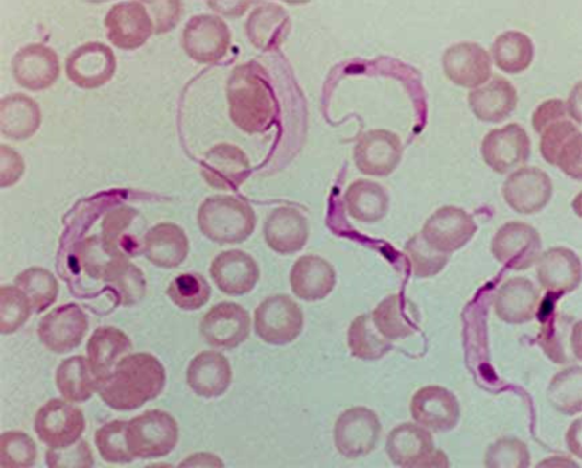
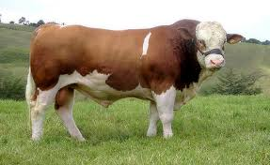
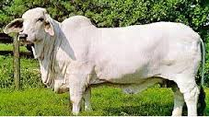
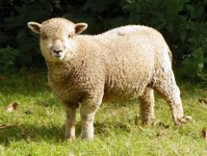
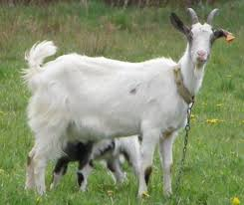
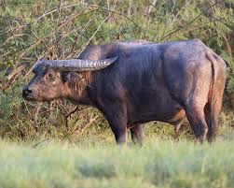
INTRODUCCIÓN- TRIPANOSOMOSIS
Tripanosomosis
Desquesnes (2004)
Trypanosoma vivax
Trypanosoma vivax
Trypanosoma evansi
Trypanosoma theileri
Dávila & Silva (2000)
Parásito flagelado
Rebaños
Bovinos
Ovinos
Caprinos
Bufalinos
Bos taurus
Bos indicus
Ovis aries
Capra hircus
Bubalus bubalis
Gonzatti et al (2014)
Notes:
Dentro de las hemoparasitosis que afectan a los animales domésticos, principalmente a rumiantes, está la tripanosomosis, causada por Trypanosoma (Duttonella) vivax

Slide 5
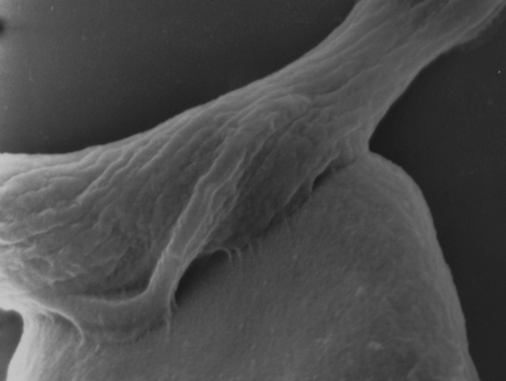
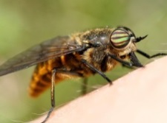
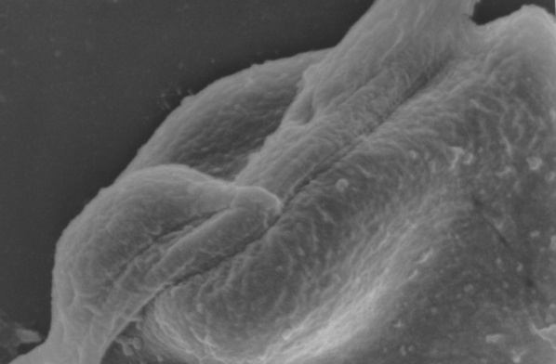
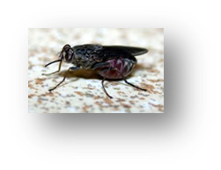
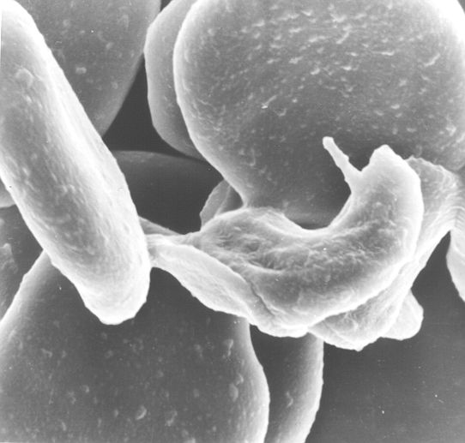
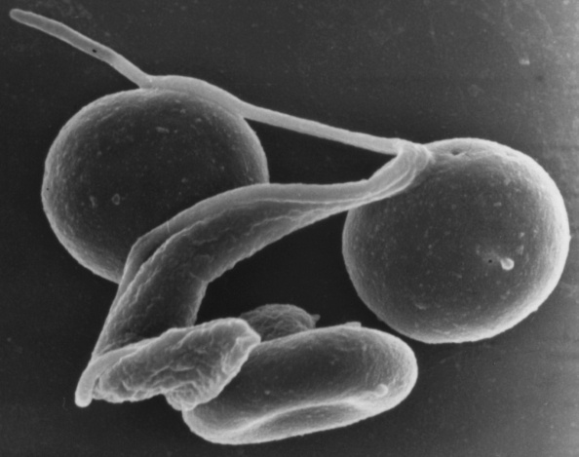
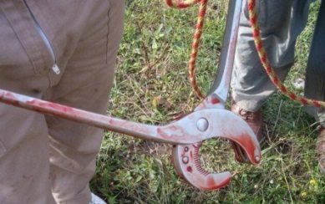
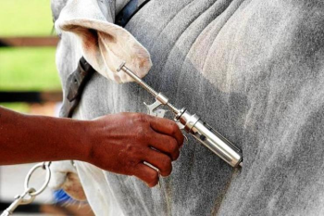
TRANSMISIÓN Y PATOGENIA
Transmisión mecánica
Patogenia
Tabanus spp.
Stomoxis calcitrans
Transmisión biológica
Glossina spp.
Transmisión iatrogénica
Instrumentos de castración
Vacunación
Aguilar (1996), Gómez-Piñeres (2014)

Slide 6
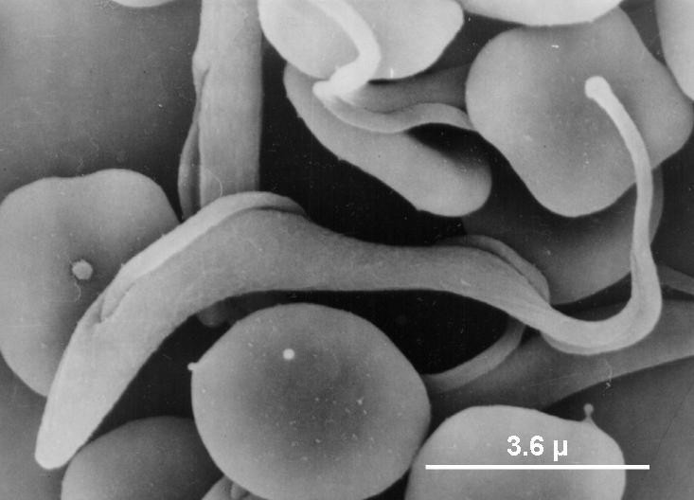
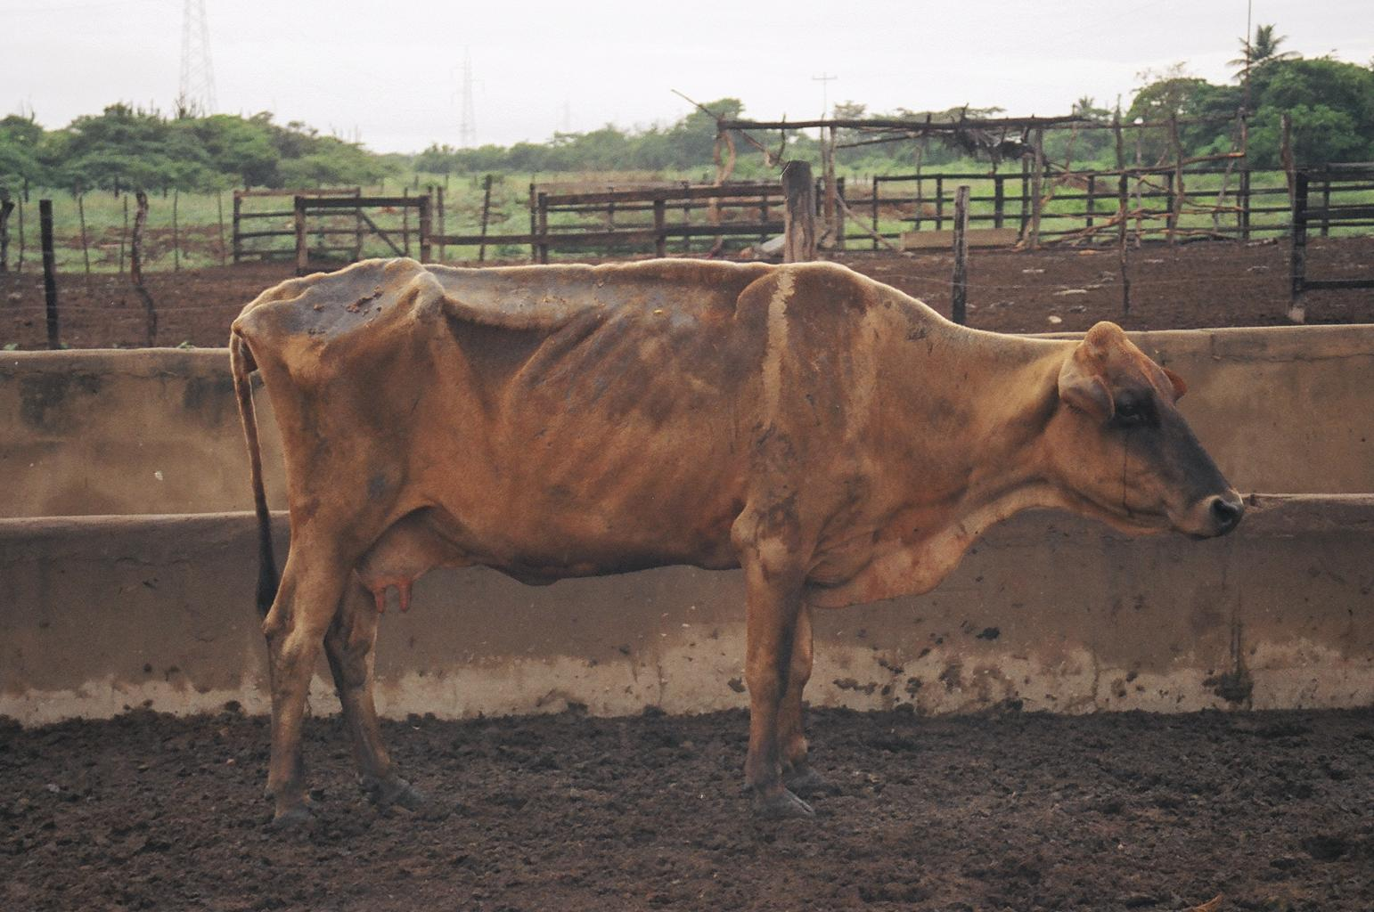
CLÍNICA Y TRATAMIENTO
Parasitemia persistente
Anemia pronunciada
Fiebre
Hemorragia visceral
Tripanosidas
Insuficiencia cardiaca
Diaceturato de diminazeno
(3,5-8 mg/Kg)
Disminución en la producción de leche
Cloruro de isometamidio
(0,25mg/Kg)
Perdida de la función física
Aborto espontáneo
Muerte
Osorio A (2008)

Slide 7
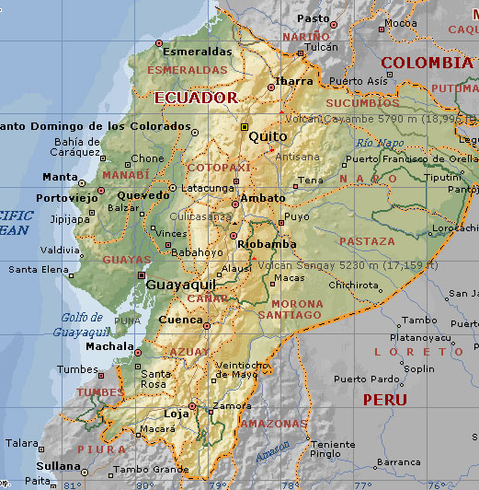
En Ecuador, no se ha reportado en la OIE.
Wells et al. (1977)
* IFI: 23%
González Z (2016)
Ortega, 2014
* PCR: 30,26% (46/152)
58%
CFQ: 48%
H. Lechera 1: 41%
H. Lechera 2: 75%
Cárdenas & Viera (2005)
181 Tabanus spp.
Variedad de vectores
OIE, 2017

Slide 8
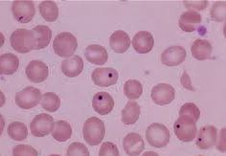
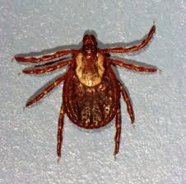
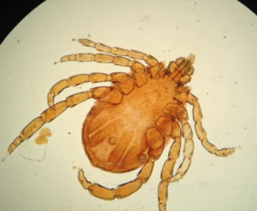
INTRODUCCIÓN- ANAPLASMOSIS
Anaplasmosis bovina
Bacteria Gram negativa
Anaplasma marginale
Coronado (2001); Suarez & Noh (2011)
Vector Transmisor
Dermacentor spp. (EUA)
Riphicephalus microplus (Latinoamerica)
Tabanus spp.
Tabanus spp.
Parásito obligado
Dermacentor spp.
Rebaños
Bovinos
Ovinos
Caprinos
Riphicephalus microplus
Ovis aries
Capra hircus
Bos taurus
Bos indicus
Guglielmone (1995); Baldacchino (2013)

Slide 9
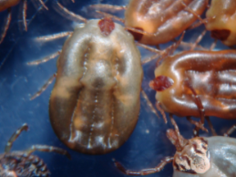
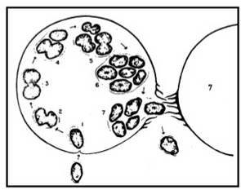
TRANSMISIÓN Y PATOGENIA
Transmisión mecánica
Patogenia
Intraeritrocíticos
Tabanus spp.
Stomoxis calcitrans
Penetra por endocitosis
Transmisión biológica
Capacidad: Entrar y salir del GR sin destruirlo
R. microplus
Dermacentor spp.
Transmisión iatrogénica
Sistema inmune destruye masivamente a los GR como extraños
Anemia hemolítica
Instrumentos de castración
Vacunación
Kocan et al. (2003)

Slide 10
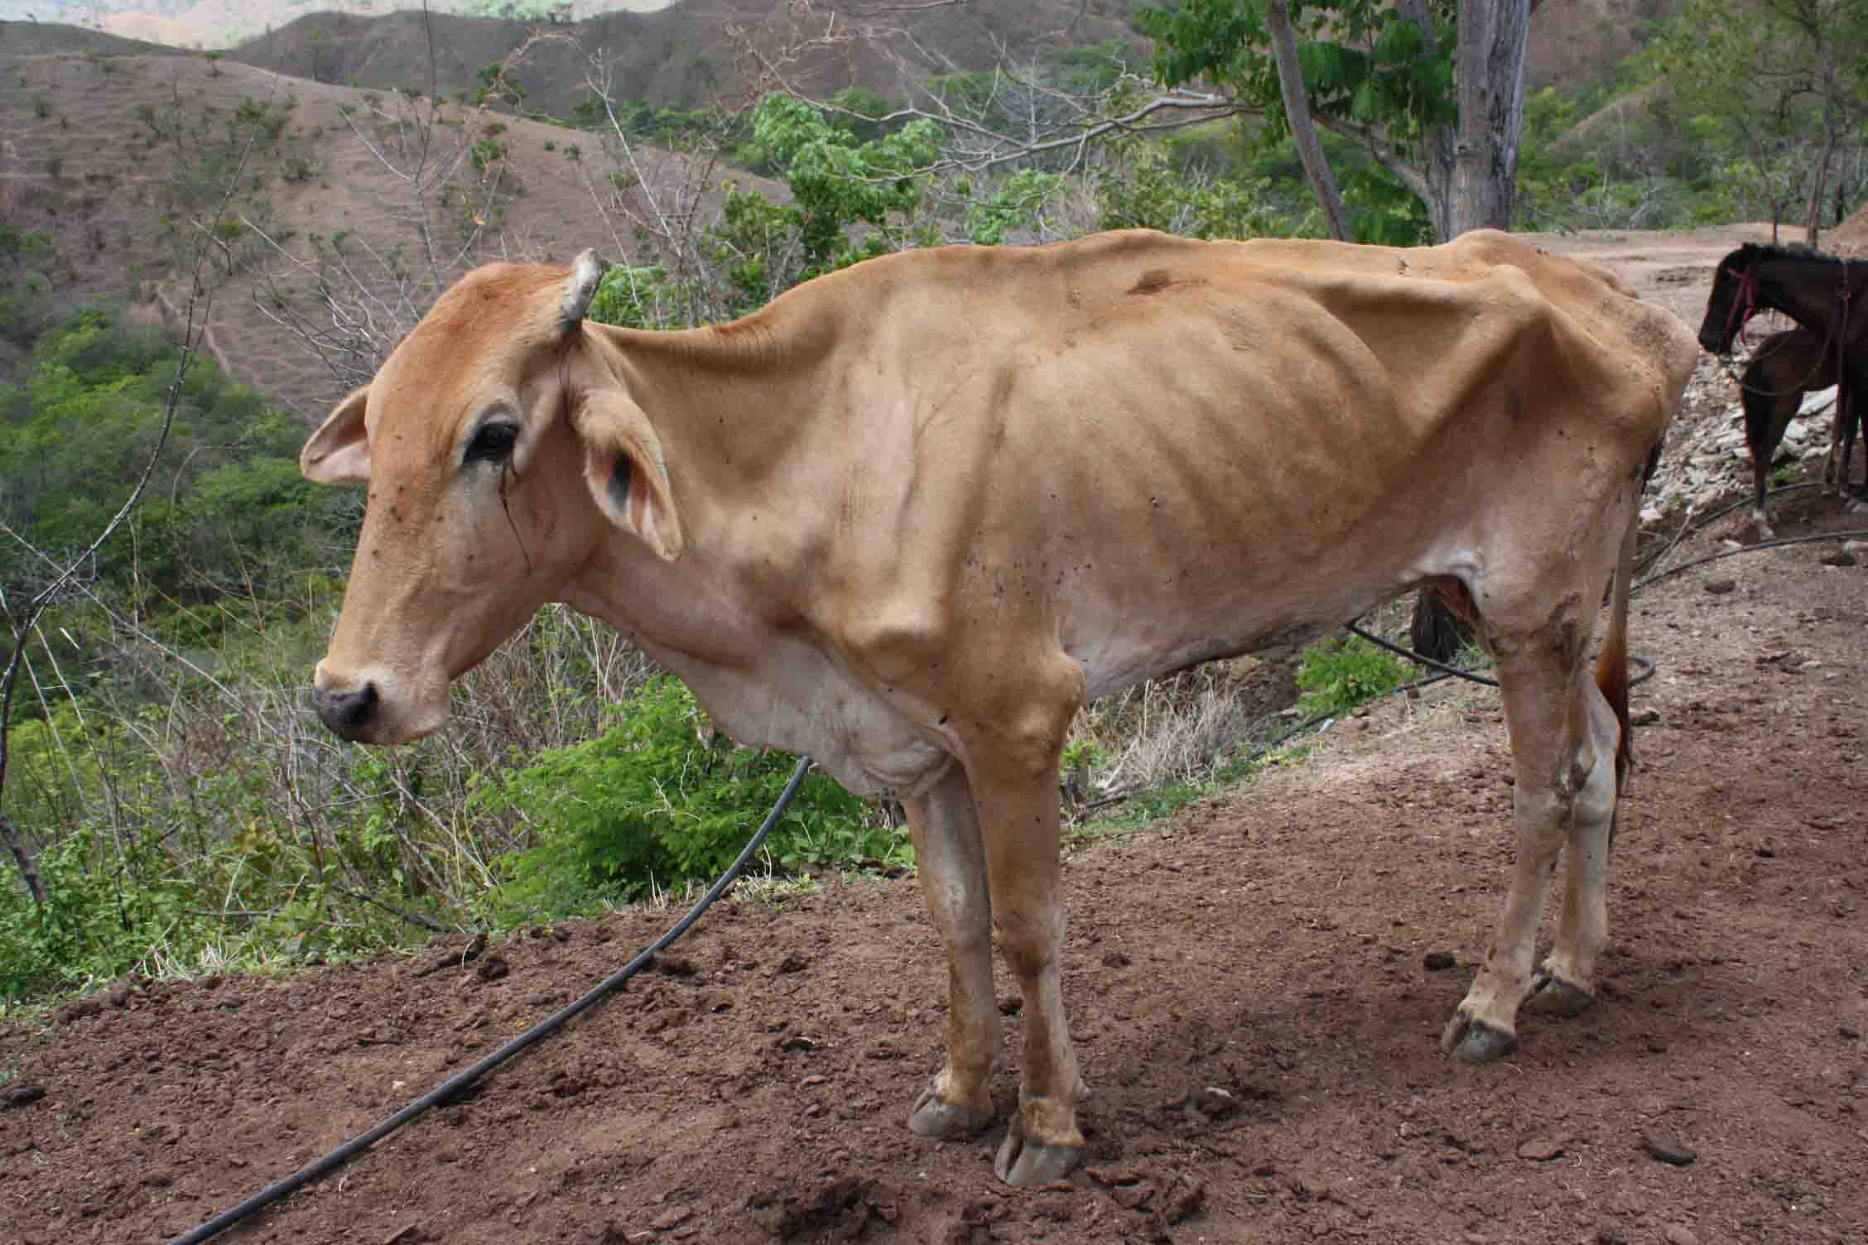
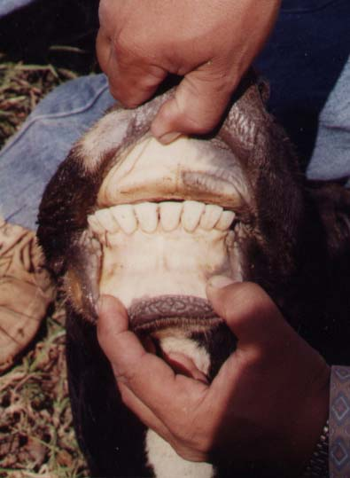
CLÍNICA Y TRATAMIENTO
Oxitetraciclina
(1mL/10Kg)
Diminazeno
(3,5mg/Kg)
Acaricidas
Anemia
Fiebre
Ictericia
Deshidratación
Decaimiento
Pérdida de la producción

Slide 11
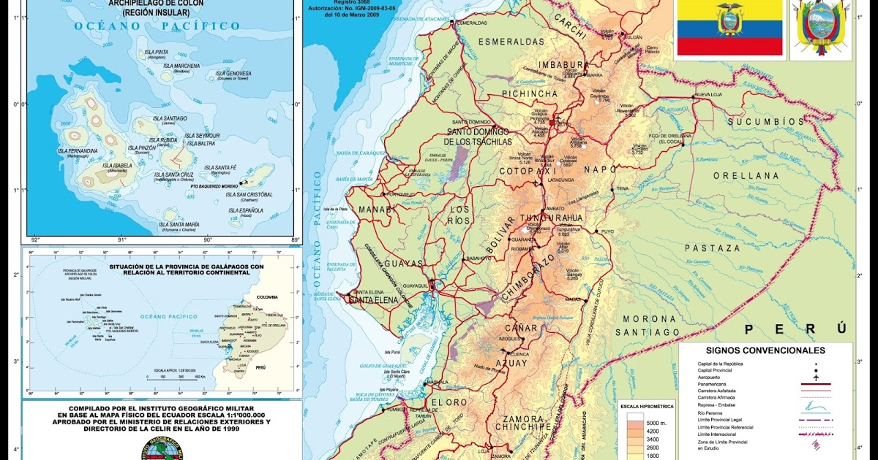
En Ecuador, no se ha reportado en la OIE.
Villamil (2005)
Frotis: 65,2%
Soto, 2010
* Frotis: 28,18% (51/181)
* PCR: 91,71% (166/181)
* ELISAc: 91,16% (165/181)
Yánez (2013)
Frotis: 98%
Cevallos, A (2014)
nPCR: 87,5%
Muñoz, T (2014)
* frotis: 76%
* nPCR: 99%
Monroy, M (2015)
ELISAi: 64,1% (118/184)
Navarrete, K (2016)
H. Lechera: 85%
CFQ: 67%
Escobar (2014)
nPCR: 85,5% (218/255)

Slide 12
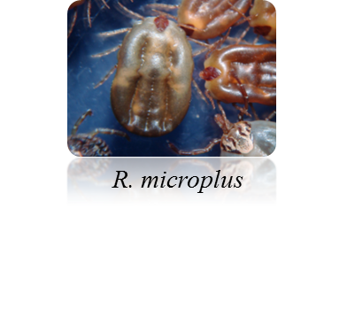
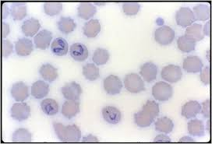
INTRODUCCIÓN- BABESIOSIS
Babesiosis bovina
Assadian & Stanek (2002)
Babesia bovis
Babesia bigemina
Parásito obligado
Ganado Bovino
Bos taurus
Bos indicus
Bock et al. (2004); Kocan (1995); Babes 1888

Slide 13
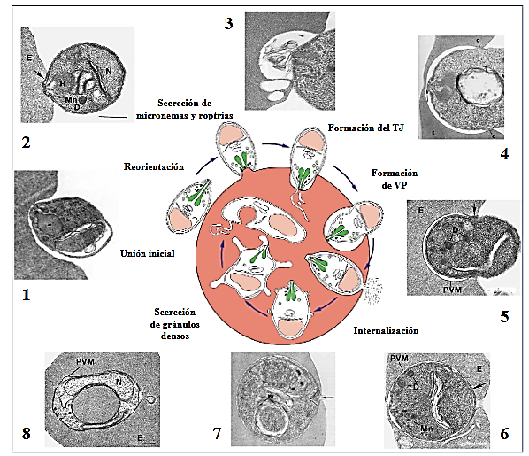
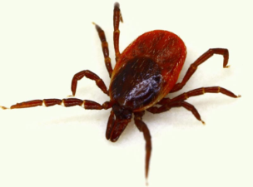
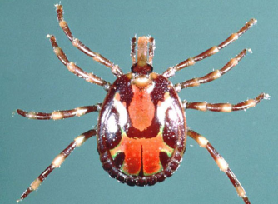
TRANSMISIÓN Y PATOGENIA
Transmisión biológica
Patogenia
Intraeritrocíticos
Destruye el eritrocito
R. microplus
Dermacentor spp.
Ixodes spp
Amblyomma spp
Transmisión iatrogénica
Instrumentos de castración
Vacunación
Assadian & Stanek (2002); Busch et al. (2014); Curtidor (2013)

Slide 14
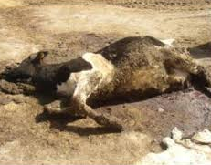
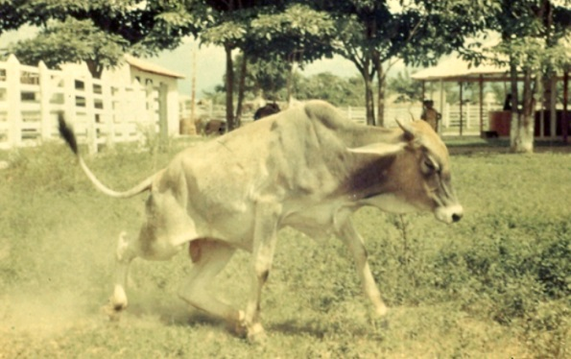
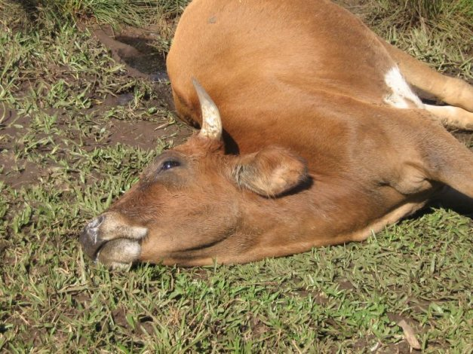
CLÍNICA Y TRATAMIENTO
Fiebre
Hemoglobinuria
Anemia
Ictericia
Estreñimiento
Diarrea
Pérdida de peso
Postración
Convulsiones
Muerte
Dipropionato de Imidocard
(2,5mL/100kg)
Acaricidas
OIE (2017)

Slide 15
Lalama (2004)
4,67%
Mina (2005)
14,47%
Macías (2006)
Frotis: 13,33% (4/30)
Pazmiño et al (2011)
IFAT: 0,71% (4/30)
Ac: 29,29% (41/140)
Yánez (2013)
Frotis: 2% (1/140)
Vargas (2014)
Frotis: 43,6%
Vasco (2013)
qPCR:
* B. bovis: 5%
* B. bigemina: 8%

Slide 16
OBJETIVO
GENERAL
Diagnosticar los hemotrópicos Anaplasma marginale, Trypanosoma spp, y Babesia spp. mediante las técnicas ELISAi y PCR en tres fincas ganaderas de la provincia de Pastaza, Ecuador.
ESPECÍFICOS
Estimar la prevalencia de Anaplasma marginale y Trypanosoma spp. mediante la técnica serológica ELISAi con el uso de sueros sanguíneos de bovinos de tres fincas de la Parroquia San José, Cantón Santa Clara, Provincia de Pastaza.
Estimar la prevalencia de Babesia spp. mediante la técnica de PCR en muestras sanguíneas de bovinos de tres fincas pertenecientes a la Parroquia San José, Cantón Santa Clara, Provincia de Pastaza.
Comparar los valores de proteínas totales y hematocrito en los bovinos muestreados en relación a la presencia de Anaplasma marginale, Trypanosoma spp. y Babesia spp.

Slide 17
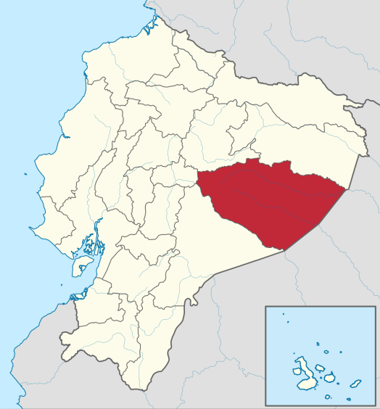
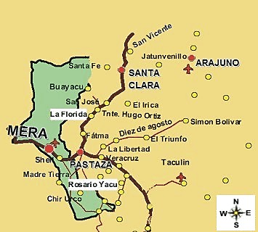
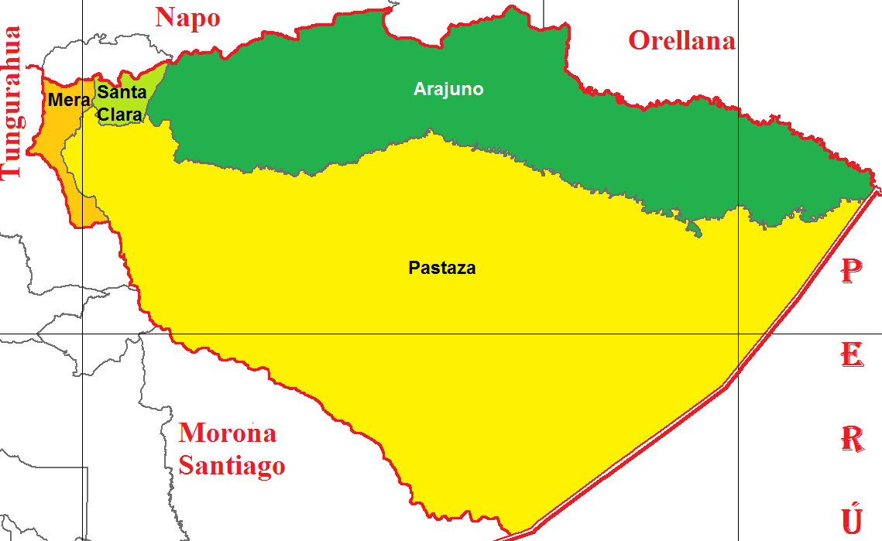
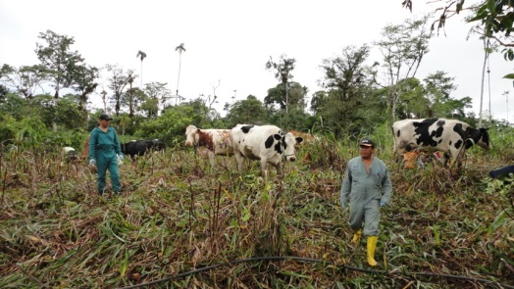
MATERIALES Y MÉTODOS
FASE DE CAMPO
Taller de capacitación sobre:
“Enfermedades hemoparasitarias en bovinos y ovinos”
CIPCA-UEA; Agro calidad; Agropecuarios
UPA-1:
25 bovinos/46
UPA-2:
14 bovinos/25
UPA-3: 19 bovinos/110
Total: 58 bovinos/181

Slide 18
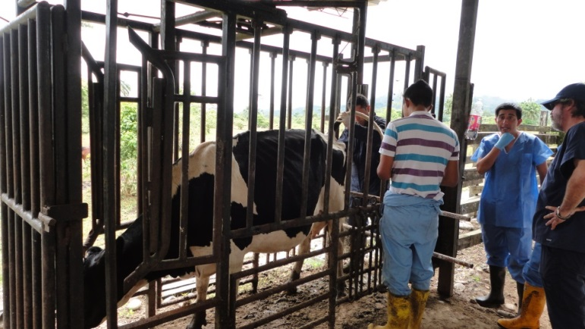
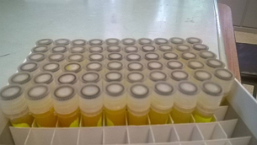
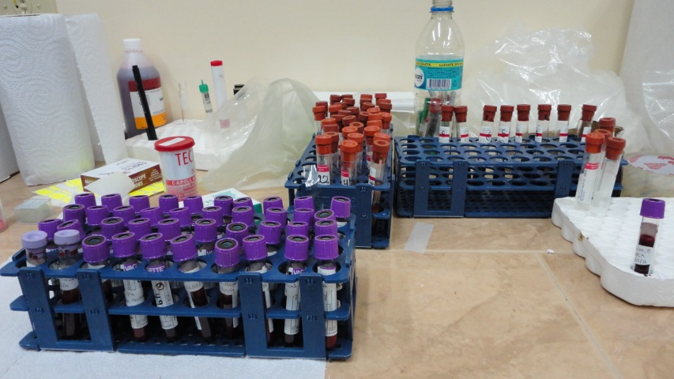
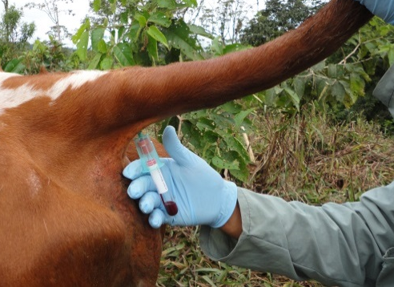
MATERIALES Y MÉTODOS
FASE DE CAMPO
Recolección de muestras
Transporte y almacenamiento
Aguja 21 mm; V= 5mL
Tubo con y sin anticoagulante

Slide 19
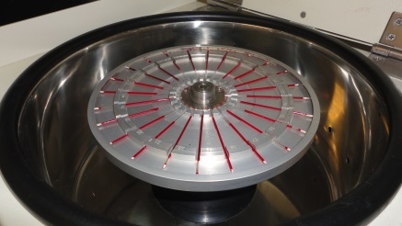
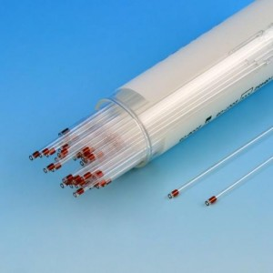
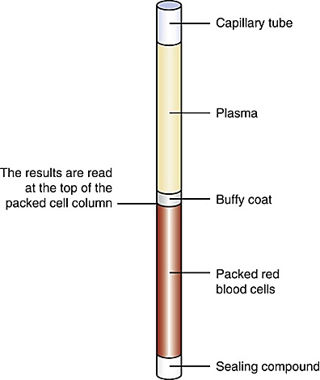
Prueba de Woo
Microcapilares
Micro centrifugación
Llenado hasta el 80%

Slide 20
MATERIALES Y MÉTODOS
FASE DE LABORATORIO
Hematocrito (Woo)
Proteínas totales
Sueros sanguíneos
Extracción ADN
Cuantificación de ADN
De la Rosa et al. (2013)
Etanol/Acetato de sodio
NanoDrop2000
Electroforesis
Refractómetro
Reyna-Bello (2014); De La Rosa et al. (2013)

Slide 21
Punto de corte
MATERIALES Y MÉTODOS
FASE DE LABORATORIO
ELISA indirecto
20 sueros negativos IASA I (PCR)
1. Sensibilización
2. Bloqueo
Sueros positivos
Sueros de verificación
3. Suero
Sueros de prueba
Controles negativos IASA 1
4. Conjugado
5. Cromógeno
Sueros negativos
6. Parada
7. Lectura
Distribución de sueros en la placa de ELISA
Fórmula:
Antígeno
$$P.C= \overline{X}+3σ$$
 | Trypanosoma spp. | Anaplasma marginale
Dilución Suero | 1:100 | 1:200
Dilución conjugado | 1:15000 | 1:40000
Cromogeno | 100µL ABTS | 50µL TMB
Lectura | 405 nm | 450-630 nm
marginale
(DO= 0,267)
Anticuerpo primario
Trypanosoma spp.
(DO= 0,245)
Anticuerpo Secundario
Cromógeno
Navarrete (2016); González (2016); Reyna-Bello et al. (1998); Bethancourt et al. (2013)

Slide 22
FASE DE LABORATORIO
Clonación del gen 18S rRNA (PIRO A/PIRO B)
ADN de Babesia sp
Dra. María Isabel Gonzatti de la Universidad Simón Bolívar de Venezuela.
Células competentes E. coli – ONE SHOT TOP 10
Ligación
Amplicones de Babesia sp.
Kit TOPO TA Cloning
Clonación química
Choque térmico.
Siembra en medio LB/ LBP + antibiótico
Colony-PCR

Slide 23
MATERIALES Y MÉTODOS
FASE DE LABORATORIO
Reactivo | Stock | Concentración final
H2O | N/A
Buffer | 10x | 1x
MgCl2 | 50 mM | 1,5mM
Piro A | 10 µM | 0,25 µM
Piro B | 10 µM | 0,25 µM
dNTP | 40 µM | 0,8 µM
Taq | 5 U/µL | 0,5 U
ADN |  | 100 ng
PCR-Babesia
Tabla 1 Condiciones de PCR para Babesia spp. (Figueroa et al. 2014).
Proceso | Temperatura (ºC) | Tiempo (min) | Ciclos
Desnaturalización inicial | 94 | 5 | 1
Desnaturalización | 94 | 1 | 35
Hibridación | 55 | 1 | 35
Extensión | 72 | 1 | 35
Extensión final | 72 | 5 | 1
Mantenimiento | 4 | ∞ | -
PIRO A
(5’-AATACCCAATCCTGACACAGGG-3’)
PIRO B
(5’-TTAAATACGAATGCCCCCAAC-3’)
Tabla 2 Condiciones de amplificación por PCR para Babesia spp. (Figueroa et al. 2014).
Carret et al. (1999)

Slide 24
RESULTADOS Y DISCUSIÓN
Muestreo
Total de animales en las tres UPAs: 181 animales
UPA-1: 19 bovinos
58 bovinos
UPA-2: 14 bovinos
UPA-3: 25 bovinos
41,6 %
56 %
22,7 %
110
Animales
muestreados
46
25

Slide 25
RESULTADOS Y DISCUSIÓN
ELISAi
Punto de corte
Punto de corte
Punto de corte
Grafico 1. Resultados del ELISAi para Anaplasma marginale
Grafico 2. Resultados del ELISAi para Trypanosoma spp.
Punto de corte
Anaplasma marginale DO= 0,267
Trypanosoma spp. DO= 0,245

Slide 26
RESULTADOS Y DISCUSIÓN
ELISAi para Anaplasma marginale
Finca | Anaplasma marginale |  | Total de animales analizados | Población de animales por UPA
 | Positivo | Negativo
UPA-1 | 11 (57,89 %) | 8 (42,10 %) | 19 | 46
UPA-2 | 10 (71,43 %) | 4 (28,57 %) | 14 | 25
UPA-3 | 17 (68 %) | 8 (32 %) | 25 | 110
TOTAL | 38 (65,51 %) | 20 (34,48 %) | 58 | 181
Tabla 3. Resultados de la detección de anticuerpos anti Anaplasma marginale por ELISAi en tres fincas de la Provincia de Pastaza.
Anaplasma marginale
Muñoz et al. (2014)
68% frotis sanguíneo
Escobar et al. (2015)
85,48% PCR anidado
Gen MSP4
Soto (2010)
91,7% PCR
91,1% ELISAc
UPA: Unidad de Producción Agrícola

Slide 27
RESULTADOS Y DISCUSIÓN
Anaplasma marginale
En Latinoamérica
Vector Principal
R. microplus
Riphicephalus microplus
Coronado (2001); Guglielmone (1995); Oliveira et al. (2011)

Slide 28
RESULTADOS Y DISCUSIÓN
ELISAi para Trypanosoma spp.
Finca | Trypanosoma spp. |  | Total de animales analizados | Población de animales por UPA
 | Positivo | Negativo
UPA-1 | 6 (31,58 %) | 13(68,42 %) | 19 | 46
UPA-2 | 6 (42,86 %) | 8 (57,14 %) | 14 | 25
UPA-3 | 6 (24 %) | 19 (76 %) | 25 | 110
TOTAL | 18 (31,03 %) | 40 (68,96 %) | 58 | 181
Tabla 3. Resultados de la detección de anticuerpos anti Trypanosoma spp. por ELISAi en tres fincas de la Provincia de Pastaza.
Torcoroma et al. (2014)
Trypanosoma spp.
23% T. vivax
11% T. evansi
11% T. theileri
PCR-RFLP
Ortega-Montalvo et al. (2014)
30% PCR
González (2016)
48% y 75% ELISAi
Suarez et al. (2009)
33% ELISA
UPA: Unidad de Producción Agrícola.

Slide 29
RESULTADOS Y DISCUSIÓN
PCR para Babesia spp.
M CP CN
P1 P2 P3 P4 P5 P6 P7 P8 P9 P10
437pb
Presencia de garrapatas: UPA-3
Pasto predominante
Sistema de pastoreo: al sogueo
M: marcador molecular
CP: control positivo
CN: control negativo
Fig 1. Resultados de la detección de Babesia spp. por PCR
0% Babesia spp.
Concentración de ADN genómico: 165,714 ng/µL
Riphicephalus microplus
Axonopus scoparius
González et al. (1991); Ali et al. (2016)

Slide 30
RESULTADOS Y DISCUSIÓN
UPA | Babesia spp. | Anaplasma marginale | Trypanosoma spp. | Frecuencia
1 | - | - | - | 5
 | - | + | - | 14
 | - | - | + | 3
 | - | + | + | 3
2 | - | - | - | 3
 | - | + | - | 5
 | - | - | + | 1
 | - | + | + | 5
3 | - | - | - | 6
 | - | + | - | 7
 | - | - | + | 2
 | - | + | + | 4
Coinfección
21 %
Completamente independiente uno de otro
35%
12%
Tabla 4. Distribución de hemotrópicos por UPA
UPA: unidad de producción agrícola

Slide 31
RESULTADOS Y DISCUSIÓN
Tabla 5. Resultados de las pruebas de ELISAi para Anaplasma marginale y Trypanosoma spp. y PCR para Babesia spp.
Total de muestras analizadas | PRUEBA DE DIAGNÓSTICO |  |  | Porcentaje de animales ( %)
 | PCR | ELISAi
 | Babesia spp. | Anaplasma marginale | Trypanosoma spp.
14 | - | - | - | 24,13
26 | - | + | - | 44,82
6 | - | - | + | 10,34
12 | - | + | + | 20,69
PCR: Reacción en Cadena de la Polimerasa; ELISAi: Ensayo Inmunoenzimático Indirecto.

Slide 32
RESULTADOS Y DISCUSIÓN
Parámetro | Anaplasma marginale |  |  | Trypanosoma spp.
 | Negativo | Positivo |  | Negativo | Positivo
Hematocrito (Hto)
Promedio | 31,65 | 31,42 | 31,5 |  | 31,5
Std Dev | 5,5 | 3,8 | 4,81 |  | 3,63
P-valor | 0,6663 |  | 0,4544
Tabla 6. Resultados de hematocrito y proteínas totales por resultados de hemotrópicos

Slide 33
RESULTADOS Y DISCUSIÓN
Parámetro | Anaplasma marginale |  | Trypanosoma spp.
 | Negativo | Positivo | Negativo | Positivo
Proteínas totales (PT) (g/100mL)
Promedio | 6,3 | 7,06 | 6,72 | 6,97
Std Dev | 1,46 | 0,98 | 1,25 | 1,14
P-valor | 0,5054 |  | 0,8162
Tabla 6. Resultados de hematocrito y proteínas totales por resultados de hemotrópicos

Slide 34
CONCLUSIONES
Independientes uno de otro
Al analizar la zona de muestreo, se pudo concluir que la presencia o ausencia de la garrapata no difiere de la presencia de animales positivos a A. marginale, por lo que se puede asimilar que el verdadero transmisor de Anaplasmosis bovina no es la garrapata (R. microplus) sino las moscas hematófagas.
En relación a hematocrito y proteínas totales de animales positivos y negativos, resultó que no existe diferencia significativa.
Este estudio es el primer reporte que evidencia la presencia de anticuerpos contra Anaplasma marginale, Trypanosoma spp. y ausencia de Babesia spp. en la Amazonía ecuatoriana.

Slide 35
RECOMENDACIONES
Se recomienda en estudios posteriores utilizar antígenos específicos para discriminar a T. vivax, T. theileri y T. evansi, ya que la técnica serológica ELISAi no los diferencia.
Existe una alta prevalencia de Anaplasma marginale, Trypanosoma spp. por lo que debe ponerse en alerta a autoridades para el establecimiento de medidas de control.
Se debería evaluar continuamente la presencia de vectores transmisores en la zona, ya que podría afectar a otros animales de manera que se lograría evitar la disipación de la enfermedad.
Se recomienda realizar estudios epidemiológicos que permitan determinar la situación de hemoparasitosis bovina en zonas de la costa y oriente.

Slide 36
AGRADECIMIENTOS
Colaboradores científicos:
Armando Reyna, PhD.
Universidad de las Fuerzas Armadas ESPE
Dra. María Isabel Gonzatti.
Universidad Simón Bolívar-Venezuela
Dra. Lucinda Tavares-Marques
Universidad Simón Rodríguez-Venezuela
Dra. Ana María Campos
Universidad Simón Rodríguez-Venezuela
María Agusta Chávez, M.Sc.
Universidad de las Fuerzas Armadas ESPE
Jorge Ron, M.Sc.
Universidad de las Fuerzas Armadas ESPE
Dr. Juan Carlos Moyano
Universidad Estatal Amazónica-Pastaza
A las tesistas
Estefani Jarrín, Dayana Sandoval, Cristina Cholota y la Ing.
Gabriela Sevillano por su especial ayuda en mi proyecto.
A los laboratorios de Virología/Inmunología y Humana.
Laboratorio de Biotecnología Animal

